Slide 1






Bootcamp
Desarrollo Web Full Stack
Nivel Intermedio
Julian Felipe Latorre
08/07/2024

Slide 2
Tabla de contenidos
1
Introducción React
2
JSX, Node.js, NPM
3
Props, eventos,

Slide 3


Slide 4
Estructura básica: contenedores, filas y columnas
.container: Proporciona un contenedor responsive de ancho fijo. Su ancho máximo cambia en cada breakpoint.
.container-fluid: Crea un contenedor de ancho completo, extendiéndose todo el ancho del viewport.
.row
.col-

Slide 5
Clases de columnas y breakpoints
Columnas de igual ancho:
.col
.col-{breakpoint}
Columnas con ancho específico:
.col-{number}
.col-{breakpoint}-{number}
Columnas con ancho automático:
.col-auto
.col-{breakpoint}-auto
Anidamiento de columnas

Slide 6
Offsetting y ordenamiento de columnas
Offsetting
.offset-{number}
.offset-{breakpoint}-{number}
Ordenamiento
.order-{number}
.order-{breakpoint}-{number}
.order-first y .order-last

Slide 7
Alineación vertical y horizontal de columnas
Alineación vertical
.align-items-start
.align-items-center
.align-items-end
Alineación horizontal
.justify-content-start
.justify-content-center
.justify-content-end
.justify-content-between
.justify-content-around
Alineación individual
.align-self-start
.align-self-center
.align-self-end

Slide 8
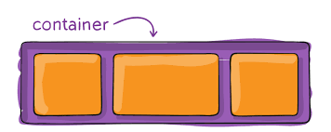
Flexbox

Slide 9
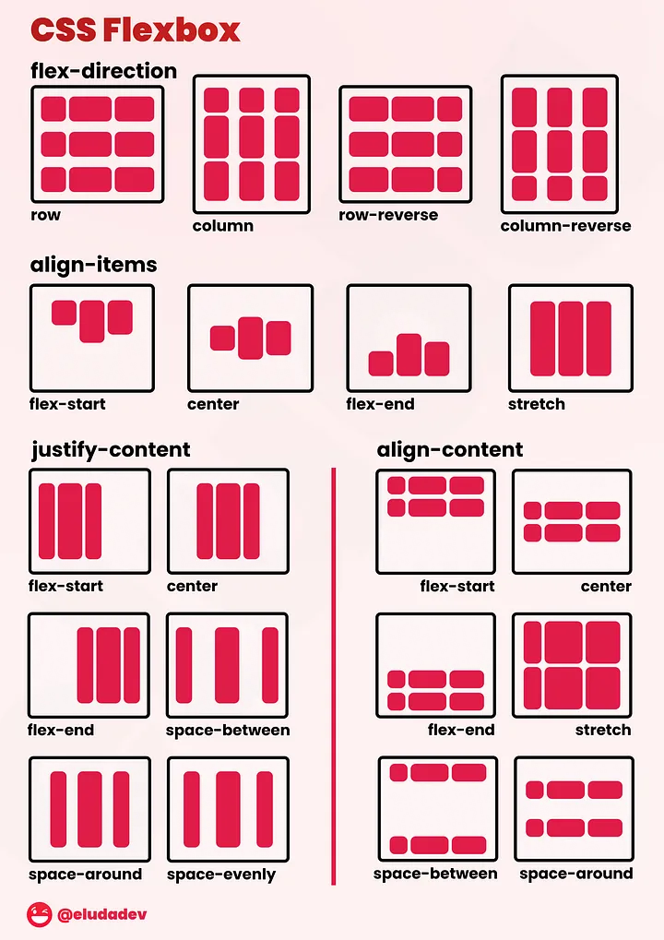
Flexbox

Slide 10
Flexbox
Contenedores flex en Bootstrap
.d-flex:
.d-inline-flex
.d-{breakpoint}-flex
.d-{breakpoint}-inline-flex
Dirección
flex-row
.flex-row-reverse
.flex-column
.flex-column-reverse
.flex-{breakpoint}-row
.flex-{breakpoint}-row-reverse
.flex-{breakpoint}-column
.flex-{breakpoint}-column-reverse

Slide 11
Justificación y Alineación
Justificación
.justify-content-start
.justify-content-end
.justify-content-center
.justify-content-between
.justify-content-around
.justify-content-evenly
.justify-content-{breakpoint}-{value}
Alineación
.align-items-start
.align-items-end
.align-items-center
.align-items-baseline
.align-items-stretch
.align-items-{breakpoint}-{value}

Slide 12
.align-self-start
.align-self-end
.align-self-center
.align-self-baseline
.align-self-stretch
.align-self-{breakpoint}-{value}
Alineación de elementos individuales

Slide 13
Auto margins y wrapping
Margin
.mr-auto
.ml-auto
.mb-auto
.mt-auto
Wrapping
flex-nowrap
.flex-wrap
.flex-wrap-reverse
.flex-{breakpoint}-nowrap
.flex-{breakpoint}-wrap
.flex-{breakpoint}-wrap-reverse

Slide 14
.order-{number}
.order-first
.order-last
.order-{breakpoint}-{number}
.order-{breakpoint}-first
.order-{breakpoint}-last
Orden

Slide 15
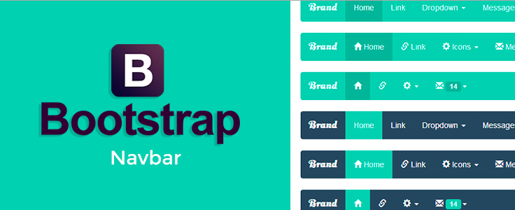
Navegación
.navbar-expand-{breakpoint}
.navbar-light/.navbar-dark
.fixed-top/.fixed-bottom/.sticky-top
v.navbar-brand
.navbar-nav
.navbar-toggler
.navbar-text
Dropdowns

Slide 16
Botones y grupos de botones
.btn
.btn-primary, .btn-secondary, .btn-success, .btn-danger, .btn-warning, .btn-info, .btn-light, .btn-dark
.btn-outline-*
Tamaño
.btn-lg
.btn-sm
Estados
:hover, :focus,
.active
.disabled
Grupos de botones
.btn-group
.btn-group-vertical
.btn-toolbar

Slide 17
Formularios y controles de formulario
..form-group
.form-control
.form-label
Validación de formularios
.is-valid/.is-invalid
.valid-feedback/.invalid-feedback
.form-check
.custom-control
.input-group

Slide 18
Tarjetas
.card
.card-body
.card-title, .card-subtitle, .card-text
.card-link
Componentes adicionales
.card-header, .card-footer
.card-img-top, .card-img-bottom
.card-img-overlay
Grupos y columnas de tarjetas
.card-group
.card-deck
.card-columns

Slide 19
Modals y dropdowns
.modal
.modal-dialog
.modal-content
.modal-header,
.modal-body, .modal-footer
.modal
.modal-dialog
.modal-content
.modal-header,
.modal-body, .modal-footer
.dropdown
.dropdown-toggle
.dropdown-menu
.dropdown-item

Slide 20
Carousels y accordions
.carousel
.carousel-inner
.carousel-item
.carousel-control-prev, .carousel-control-next
.carousel-indicators
.accordion
.collapse
.card:

Slide 21
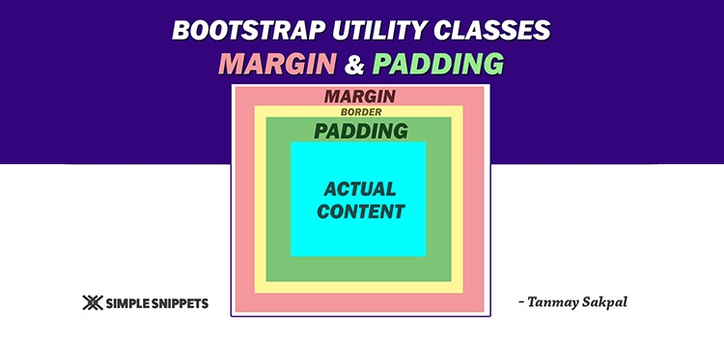
Utilidades de Bootstrap
{property}{sides}-{size} / {property}{sides}-{breakpoint}-{size} .mt-3: margin-top con tamaño 3
.px-4: padding horizontal (izquierda y derecha) con tamaño 4
.my-auto: margin vertical automático
.mt-md-5: margin-top con tamaño 5 Responsivo

Slide 22
Bordes y Sombras
Bordes:
.border
.border-{side}
.border-0: Elimina todos los bordes
.border-{color}: Cambia el color del borde (primary, secondary, success, etc.)
.rounded: Añade bordes redondeados
.rounded-{size}: Controla el radio de los bordes (sm, lg, circle, pill)
Sombras:
.shadow: Añade una sombra suave
.shadow-sm: Sombra pequeña
.shadow-lg: Sombra grande
.shadow-none: Elimina la sombra

Slide 23
Color y Fondo
Colores de texto:
.text-{color}: Cambia el color del texto (primary, secondary, success, etc.)
Colores de fondo:
.bg-{color}: Cambia el color de fondo
Opacidad:
.opacity-{value}: Controla la opacidad (25, 50, 75, 100)
Gradientes:
.bg-gradient: Añade un gradiente suave al fondo cuando se usa con .bg-{color}

Slide 24
Utilidades de texto y tipografía
Alineación de texto:
.text-{alignment}: Alinea el texto (start, center, end)
.text-{breakpoint}-{alignment}: Alineación responsiva
Transformación de texto:
.text-uppercase, .text-lowercase, .text-capitalize
Estilo de fuente:
.font-weight-{weight}: Controla el peso de la fuente (bold, normal, light)
.font-italic: Aplica estilo itálico
Tamaño de texto:
.fs-1 a .fs-6: Tamaños de fuente predefinidos
Salto de línea:
.text-wrap, .text-nowrap: Controla el comportamiento de salto de línea

Slide 25
Utilidades de display
Clases de display:
.d-{value}: Establece la propiedad display (none, inline, inline-block, block, table, flex, inline-flex)
.d-{breakpoint}-{value}: Control responsivo del display
Ocultar elementos:
.invisible: Oculta un elemento manteniendo su espacio
.visually-hidden: Oculta un elemento visualmente pero lo mantiene accesible para lectores de pantalla
Utilidades de impresión:
.d-print-{value}: Controla cómo se muestran los elementos al imprimir

Slide 26
Utilidades de display
Clases de display:
.d-{value}: Establece la propiedad display (none, inline, inline-block, block, table, flex, inline-flex)
.d-{breakpoint}-{value}: Control responsivo del display
Ocultar elementos:
.invisible: Oculta un elemento manteniendo su espacio
.visually-hidden: Oculta un elemento visualmente pero lo mantiene accesible para lectores de pantalla
Utilidades de impresión:
.d-print-{value}: Controla cómo se muestran los elementos al imprimir

Slide 27
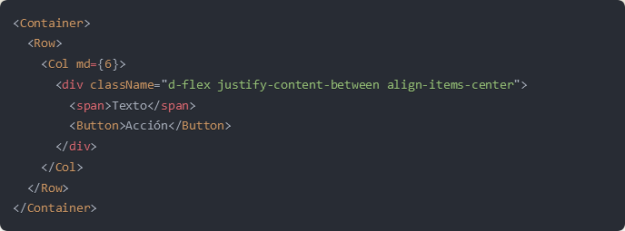
Bootstrap en React

Slide 28






LOGOS:

Slide 29


